Slide 1
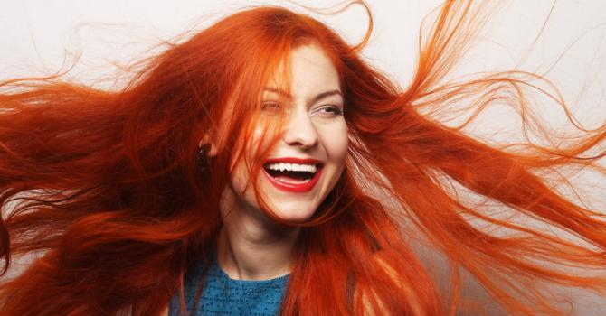
Photos de roux du
monde entier

Slide 2
Seulement 1 à 2% de la population mondiale a les cheveux roux naturels, ce qui en fait un trait très unique qui peut devenir un argument de vente fascinant qui se démarque dans la foule, ou dans certains cas, provoquer des remarques parce qu'il est différent.
Si une couleur de cheveux peu commune est considérée comme une individualité plutôt qu'une bizarrerie, nous pouvons vivre dans un monde plus compréhensif car, après tout, le même ADN circule en chacun de nous au-delà des frontières, et en voici un témoignage. Au cours des sept dernières années

Slide 3
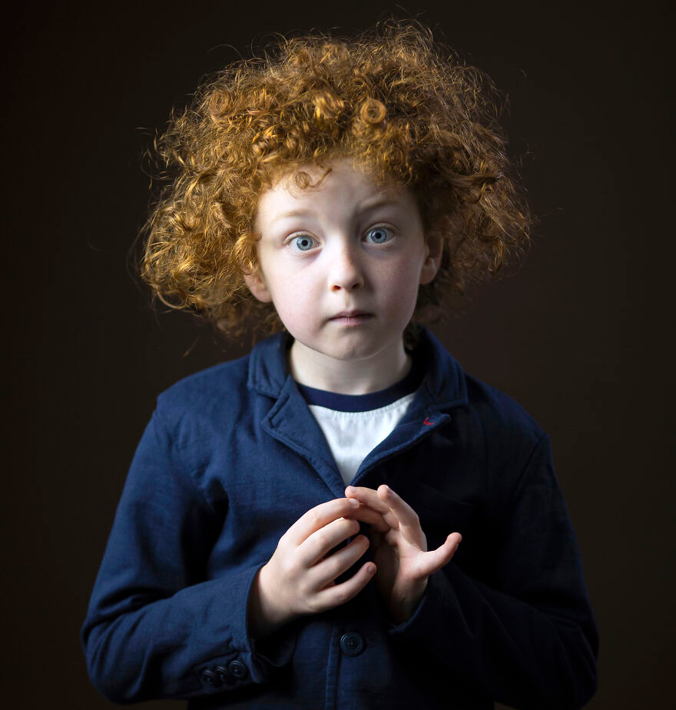

Slide 4
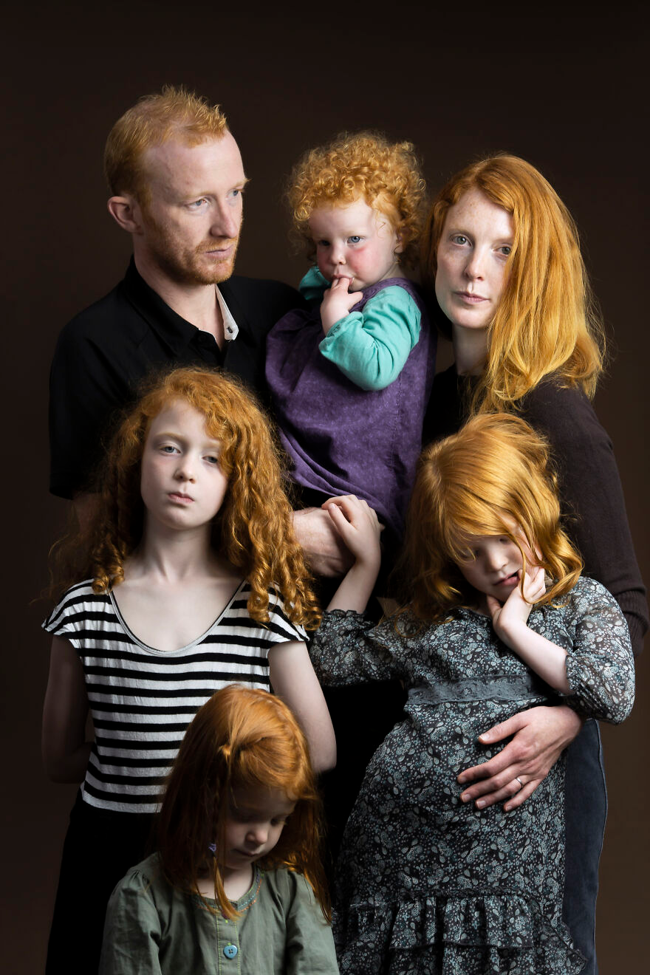

Slide 5
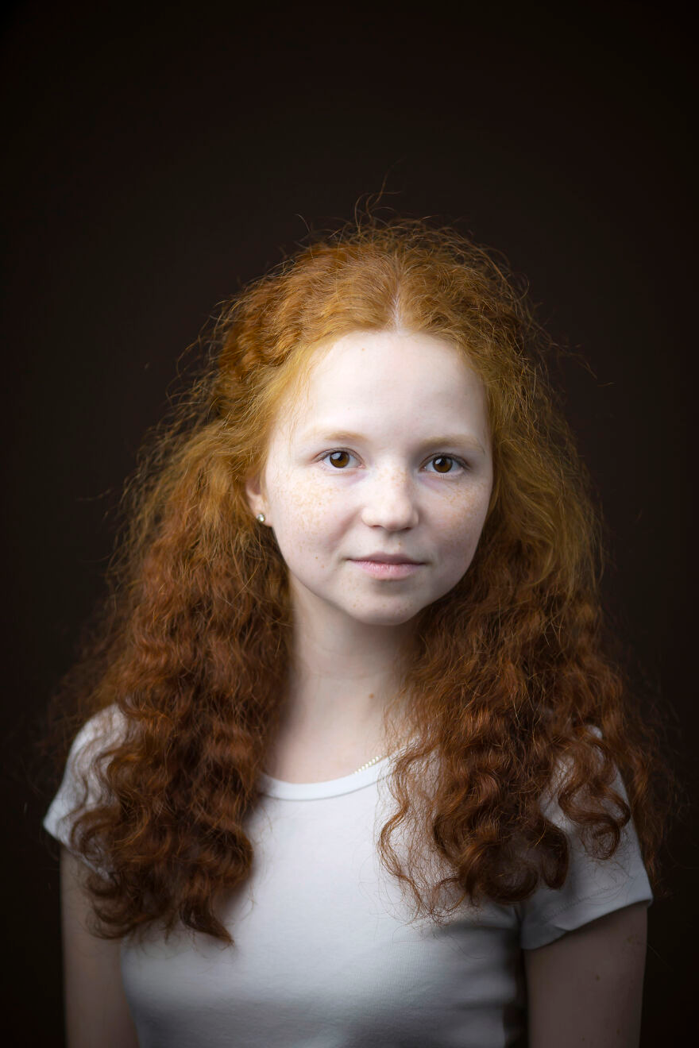

Slide 6
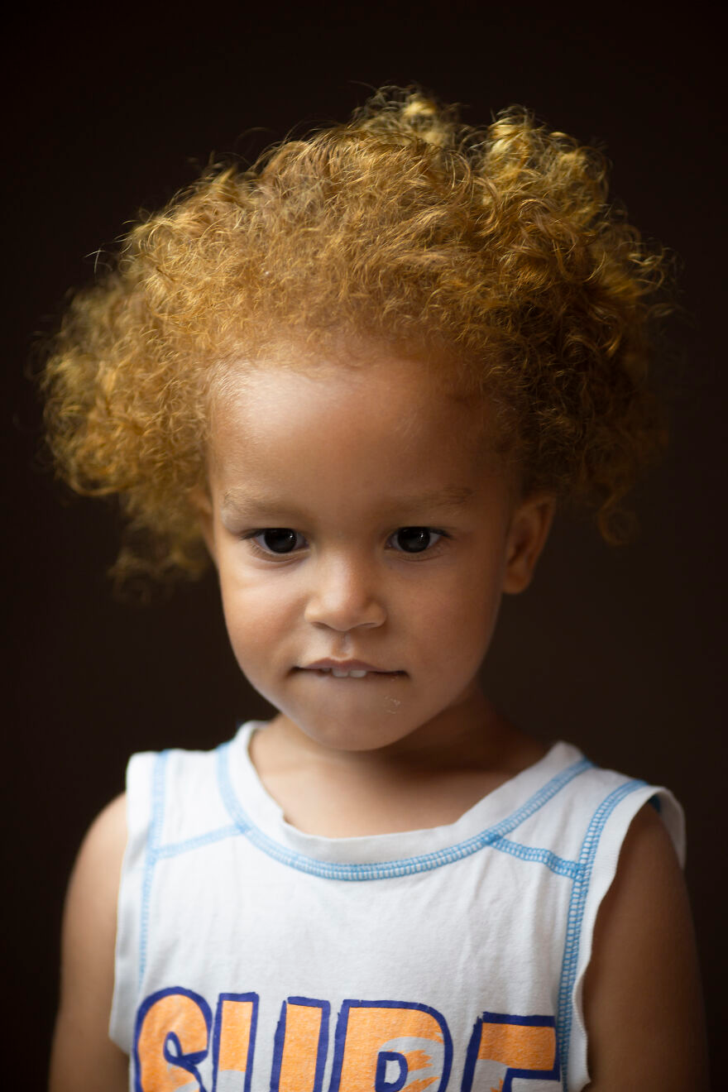

Slide 7
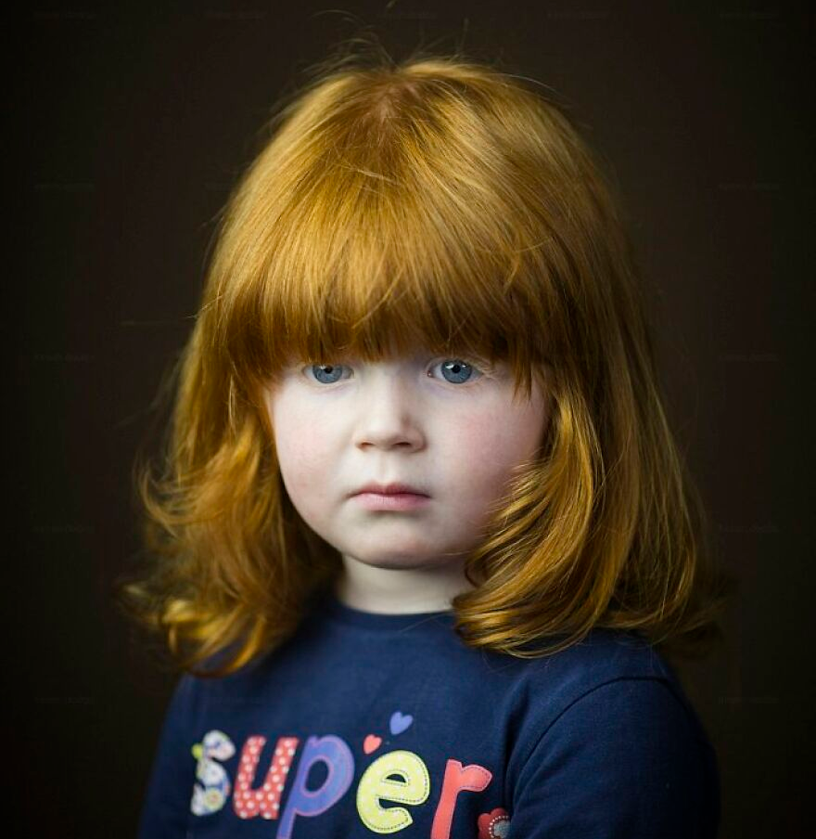

Slide 8
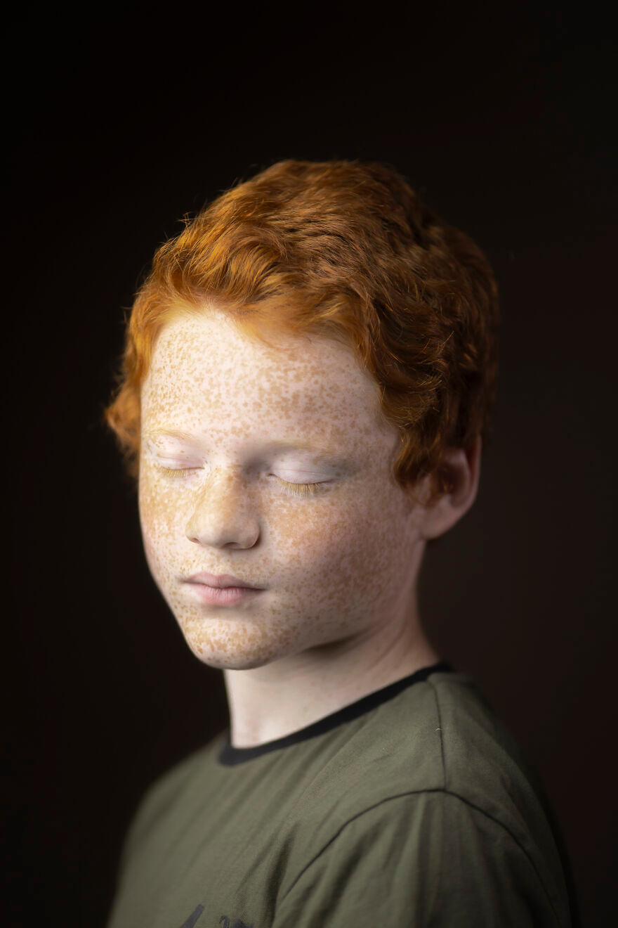

Slide 9
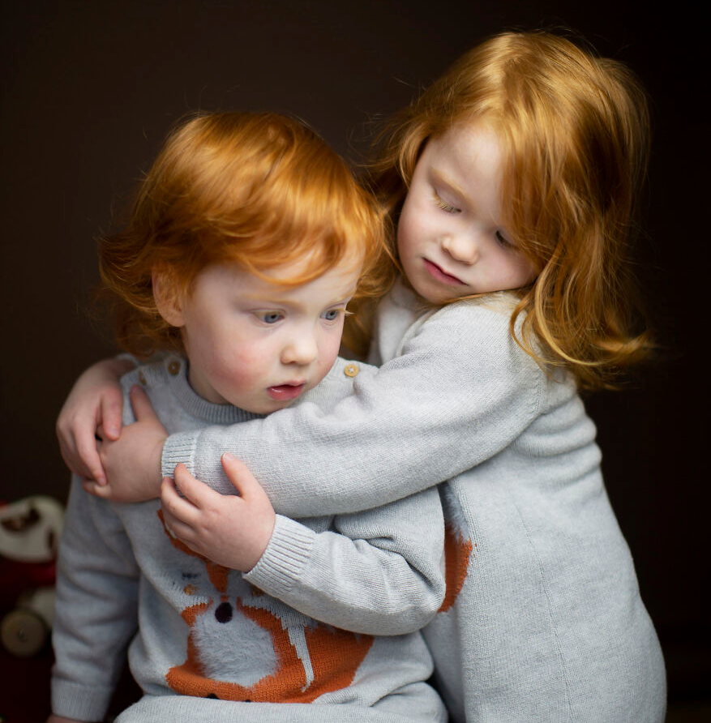

Slide 10
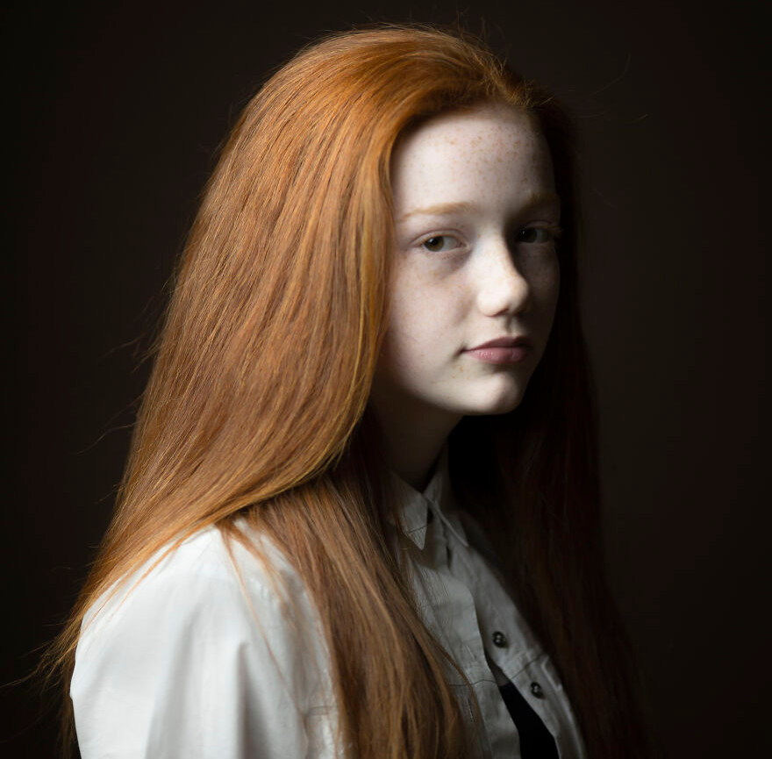

Slide 11
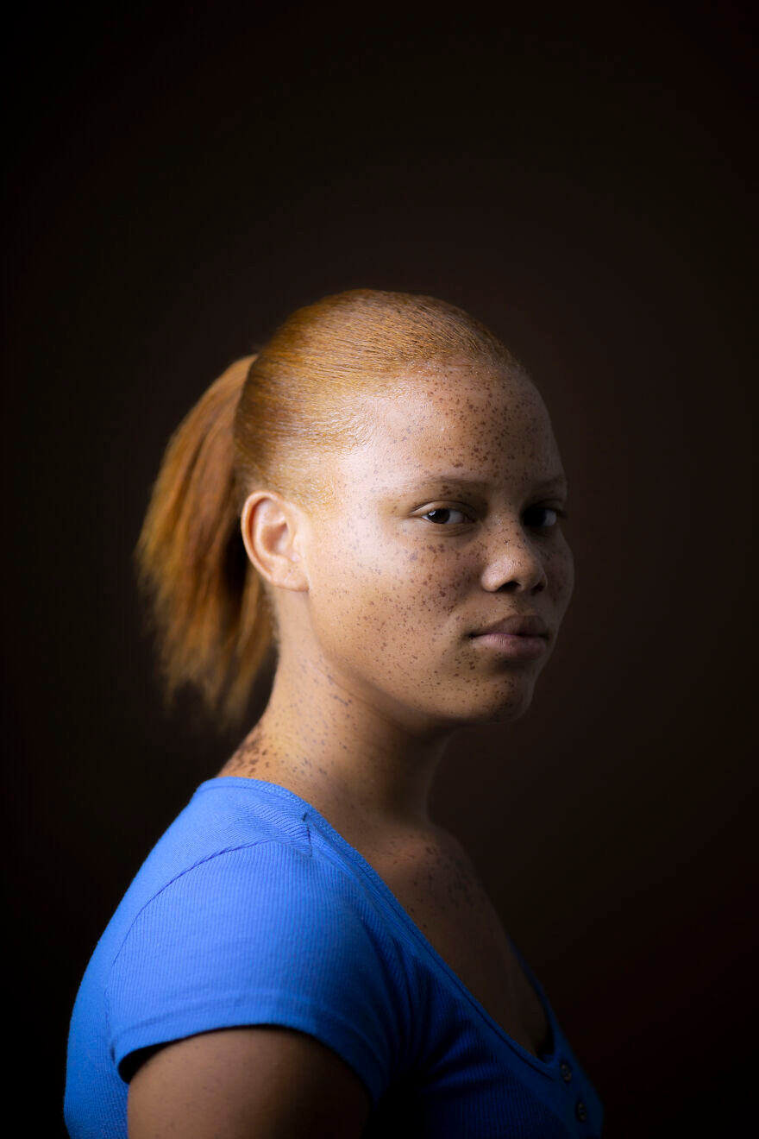

Slide 12
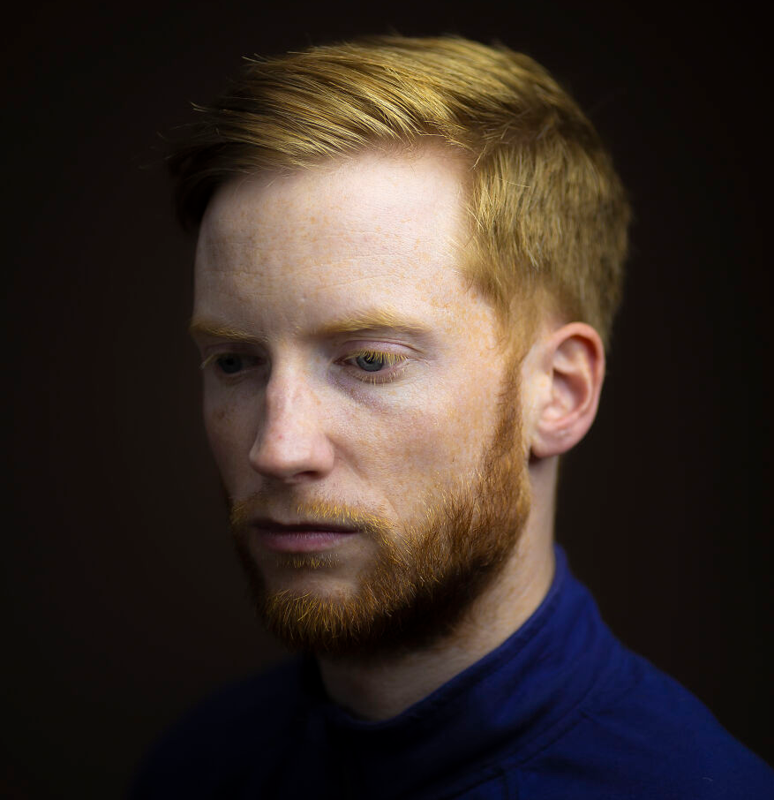

Slide 13
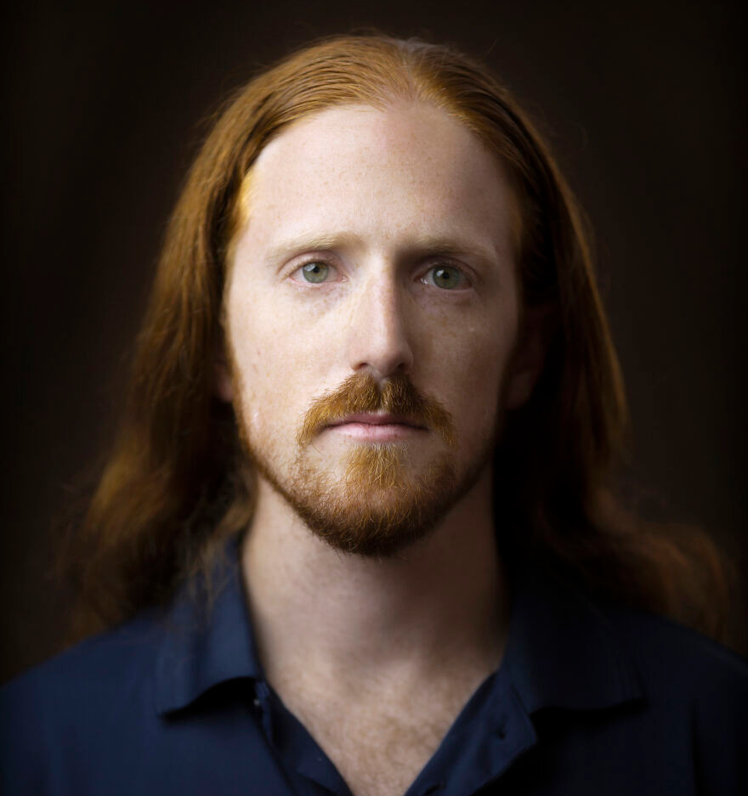

Slide 14
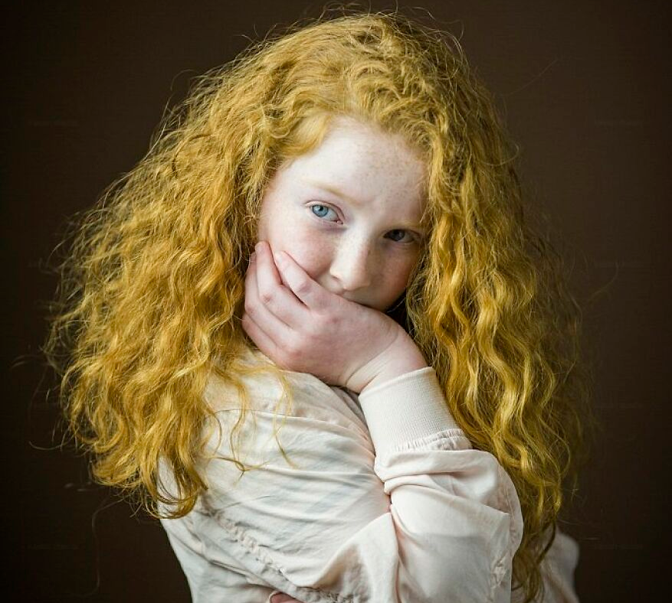

Slide 15
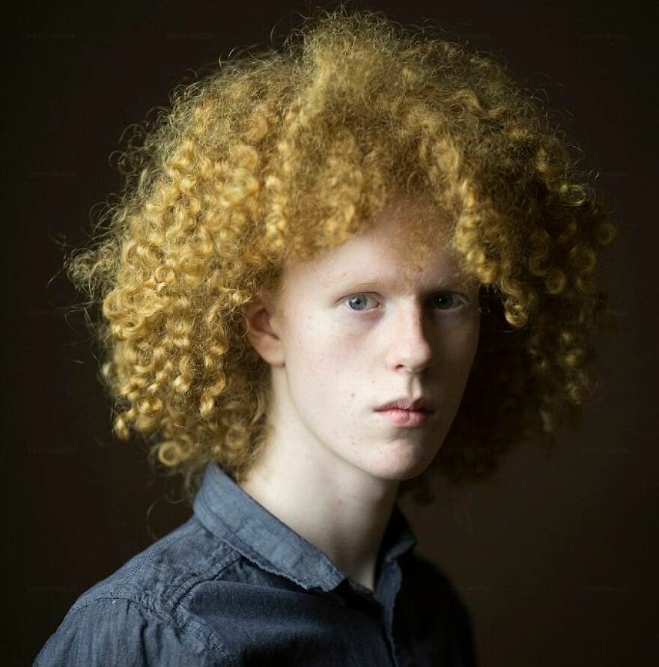

Slide 16
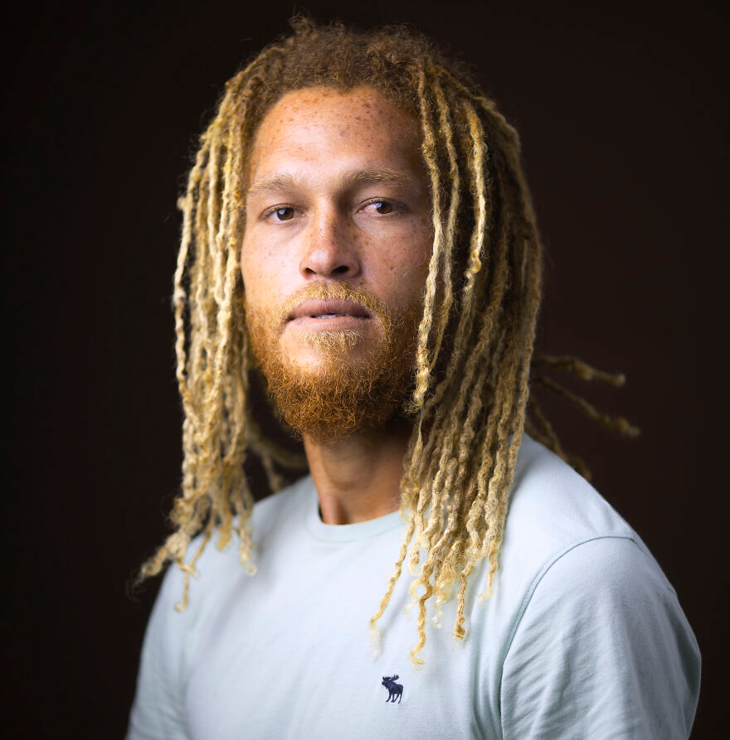

Slide 17
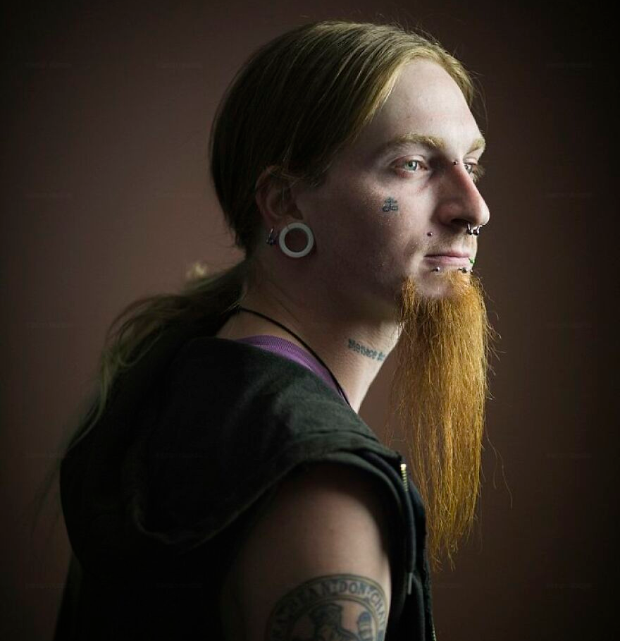

Slide 18
Photos de roux du
monde entier

